Slide 1

PHP
Clase 1

Slide 2
PHP
PHP es un lenguaje de programación de código abierto, que se ejecuta del lado del servidor, lo que lo hace muy adecuado para el desarrollo web.
PHP Hypertext Preprocessor

Slide 3
¿Por qué PHP?
Simplicidad
PHP es un lenguaje simple pero poderoso, haciéndolo sencillo de aprender.
Soporte
La primera versión de PHP se lanzó en 1994. La versión actual es la 7.2, habiendo salido en Enero de 2018.
Masividad
Actualmente PHP es ampliamente usado en la web.
De hecho...
Costo
PHP gratis y libre para usar.
Comunidad
En packagist hay más de 170.000 paquetes.

Slide 4
244.000.000
sitios
se estima que están hechos en PHP.
http://php.net/usage.php

Slide 5
Algunos sitios usando PHP
Facebook.com
Wikipedia.org
Flickr.com
Pinterest.com
Mailchimp.com
Y muchos más!

Slide 6
PHP
Es un lenguaje que se ejecuta del lado del servidor
PHP Hypertext Preprocessor

Slide 7
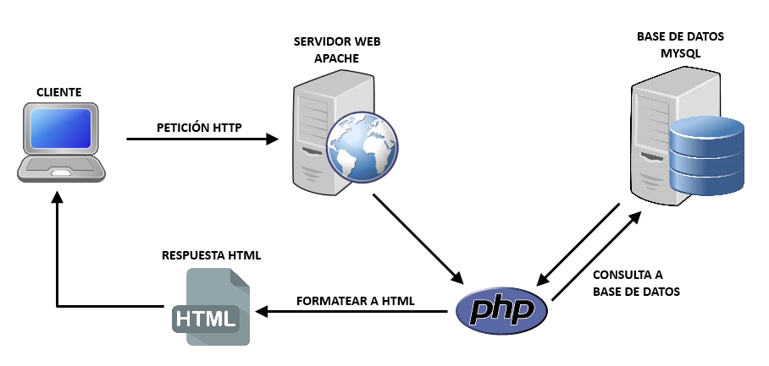
Cliente
Servidor

Slide 8


Php es un lenguaje...
Interpretado
PHP procesa tu script en una serie de instrucciones (llamadas opcodes) cada vez que se accede. Las instrucciones se ejecutan línea por línea hasta el final del script.
Embebido
Extiende la funcionalidad del HTML, proporcionándole dinamismo y haciendo que sea ideal para la web.
Notes:
Cambié “PHP compila….” por “PHP procesa….”. Luego para explicar la diferencia con un lenguaje compilado resulta confuso usar el mismo término.

Slide 9
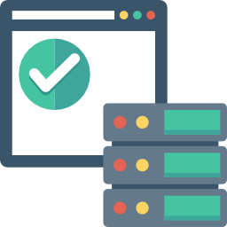

Php es un lenguaje...
Multiplataforma
Puede emplearse en todos los sistemas operativos principales y admite la mayoría de servidores web de hoy en día.
Multiparadigma
Se puede programar utilizando el paradigma de procedimientos y permite las técnicas de programación orientada a objetos y funcional.

Slide 10
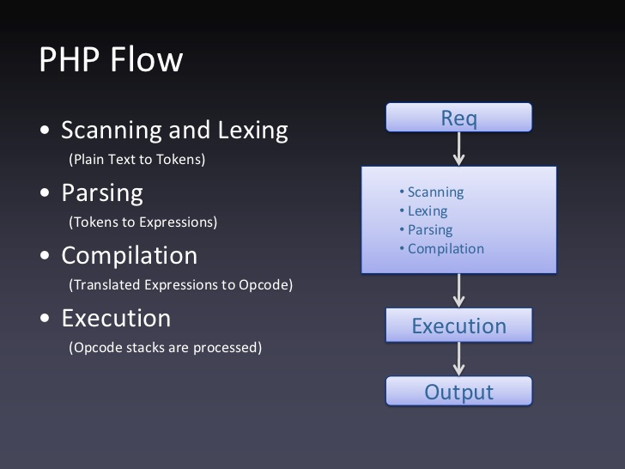
¿Cómo funciona?
Notes:
¿Podemos eliminarla? Cuando se embeben quedan igual accesibles al usuario.

Slide 11
PHP
Un pedido a un servidor que ejecuta PHP puede retornar como respuesta HTML, CSS, JS, imágenes o cualquier tipo de formato que pueda entender el navegador.
Ejecución

Slide 12
<html>
<body>
<?php
echo date(“Y-m-d”);
?>
</body>
</html>
PHP
Ejecución

Slide 13
Variables
Una variable es un espacio reservado en memoria y puede considerarse como un nombre dado a una caja imaginaria en la que se puede colocar cualquier valor.
Pueden cambiar de contenido mientras se ejecuta un programa. Según el lenguaje, tendrán (o no) restricciones en cuanto a los tipos de datos que pueden almacenar.

Slide 14
Variables
<?php
$nombre = “Juan”;
$apellido = “Perez”;
$casado = false;
$edad = 35;
echo $nombre;
var_dump($apellido);
?>

Slide 15
Variables
<?php
$nombre = “Juan”;
$apellido = “Perez”;
$casado = false;
$edad = 35;
$nombre = 53;
echo $nombre;
var_dump($apellido);
?>
¡Tipos dinámicos!

Slide 16
Strings
Caracteres o cadenas de texto. Pueden comenzar con comilla simple o doble pero no se pueden alternar.
Integer
Números enteros. Positivos o negativos.
Float
Números decimales. Se utiliza el punto y no la coma. Positivos o negativos.
PHP
Tipos de datos I

Slide 17
<?php
echo “Hora de practicar!”;
?>
¡A practicar!
Ejercicios 1 y 2

Slide 18
Boolean
Expresa un valor de verdad. Puede ser TRUE o FALSE.
NULL
Representa una variable sin valor:
$prueba = null;
echo $prueba;
PHP
Tipos de datos II

Slide 19
False
Otros valores que evalúan a FALSE:
0
“0”
“”
NULL
[ ]

Slide 20
Array
<?php
$miArray = [];
$miArray[0] = “Hola”;
$miArray[1] = “Chau”;
var_dump($miArray);
?>
PHP
Tipos de datos III

Slide 21
Array
<?php
$miArray = [];
$miArray[0] = “Hola”;
$miArray[37] = “Chau”;
var_dump($miArray);
?>
PHP
Tipos de datos III

Slide 22
Array
<?php
$miArray = [];
$miArray[] = “Hola”;
$miArray[] = “Chau”;
var_dump($miArray);
?>
PHP
Tipos de datos III

Slide 23
Sobreescribir datos
Array
<?php
$miArray = [];
$miArray[] = “Hola”;
$miArray[] = “Chau”;
$miArray [0] = 100;
var_dump($miArray);
?>

Slide 24
Arrays dentro de Arrays
Array
<?php
$miArray = [];
$miArray[0] = [];
$miArray[1] = “Hola”;
$miArray[0][] = “Chau”;
var_dump($miArray);
?>

Slide 25
Arrays dentro de Arrays
Array
<?php
$miArray = [];
$miArray[0] = []; // sin esta línea...
$miArray[1] = “Hola”;
$miArray[0][] = “Chau”; // cambiamos esta...
$miArray[0] = [“Chau”]; // por esta!
var_dump($miArray);
?>
Notes:
No entiendo que se quiere explicar con esta diapositiva. ¿Podemos eliminarla? Si la ocultamos, cuando se embeben queda igual accesibles al usuario.

Slide 26
Inicialización
Array
<?php
$miArray = [];
$miArray = [“hola”, “chau”, 0, 42];
$miArray = [
0 => “hola”,
1 => “chau”,
2 => 0,
3 => 42
];

Slide 27
Arrays asociativos
Array
<?php
$auto = [];
$auto[“color”] = [“Negro”, “Verde”];
$auto[“marca”] = “Ford”;
$auto[“anio”] = 1992;
var_dump($miArray);
?>

Slide 28
Arrays asociativos
Array
<?php
$auto = [];
$auto[“color”] = [“Negro”, “Verde”];
$auto[“marca”] = “Ford”;
$auto[“anio”] = 1992;
$auto[] = “Prueba”;
var_dump($auto);
?>

Slide 29
Arrays asociativos
Array
<?php
$auto = [
“color” => [“Negro”, “Verde”],
“marca” => “Ford”
];
var_dump($auto);
?>

Slide 30
<?php
echo “Hora de practicar!”;
?>
¡A practicar!
Ejercicios del 3 al 5

Slide 31
Numéricos
+
-
*
/
%
**
Strings
.
PHP
Operadores

Slide 32
Operadores
<?php
$nombre = “Juan”;
$apellido = “Perez”;
echo “Me llamo “ . $nombre . “ “ . $apellido;
?>

Slide 33
Operadores
<?php
$nombre = “Juan”;
$apellido = “Perez”;
echo “Me llamo $nombre $apellido“
?>
¡Solo vale con comillas dobles!
Notes:
Las comillas simples imprimen texto literal.

Slide 34
PHP
\n (sólo para uso en consola)
\”
\\
\$
Caracteres escapados
Notes:
Creo que podemos prescindir de la diapo. Antes tenía sentido porque había una intro a php por consola. Ahora el tema no está más. ¿Podemos eliminarla? Cuando se embeben quedan igual accesibles al usuario.

Slide 35
<?php
echo “Hora de practicar!”;
?>
¡A practicar!
Ejercicios 6 y 7

Slide 36
¡Gracias!
¿Preguntas?

